Slide 1
THE CLEVEREST

Slide 2
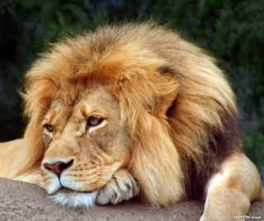
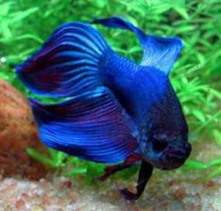
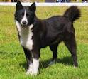
WHO EATS CARROT?
A
B
D
C

Slide 3
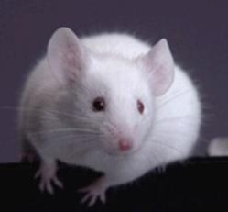
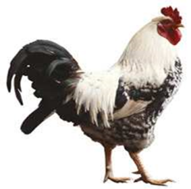
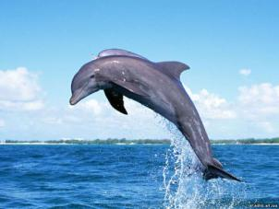
WHAT IS THE CLEVEREST ANIMAL
A
B
D
C

Slide 4
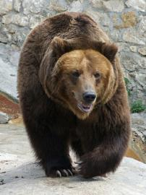
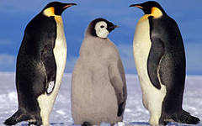
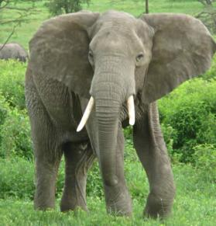
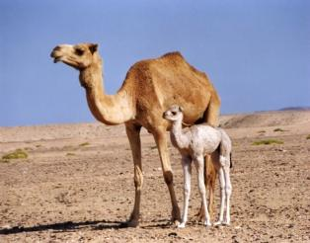
Who lives in the iceberg?
A
B
D
C

Slide 5
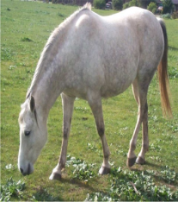
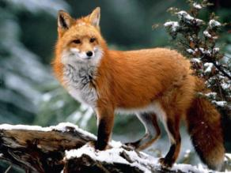
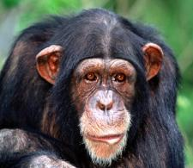
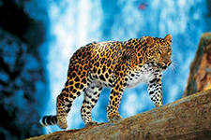
WHO IS THE FASTEST ANIMAL IN THE WORLD
A
B
D
C

Slide 6
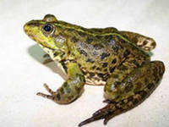
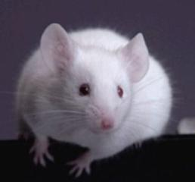
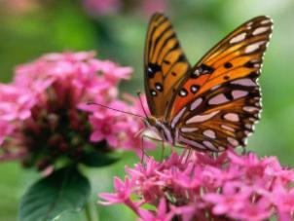
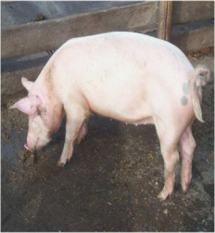
WHO IS NOT AN ANIMAL
A
B
D
C

Slide 7
СОСТАВЬТЕ СЛОВО ИЗ ДАННЫХ БУКВ
OMIUNSTAN

Slide 8
Получилось:
MOUNTAINS

Slide 9
ГРАММАТИКА
ЛИТЕРАТУРА
МУЗЫКА
СЛОВАРНЫЙ ЗАПАС
СЕКРЕТ

Slide 10
Вставьте пропущенное слово
Karlson is ….. than Buratino.
fatter
fat
the fattest
not fat

Slide 11
Next summer I … to the mountains.
shall go
go
will go
was go

Slide 12
Кто написал сказку «Винни Пух и все, все, все…»
Алан Милн
Льюис Кэролл
Джек Лондон
Уильям Шекспир

Slide 13
What animal lives in many fairy-tales?
Shark
Camel
Wolf
Cow

Slide 14
Продолжите песенку

Slide 15
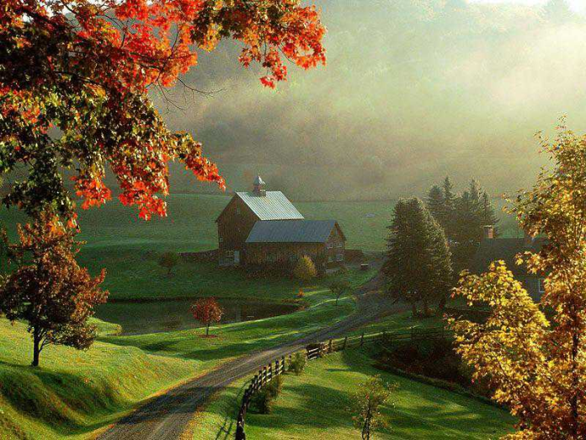
What is there in the picture

Slide 16
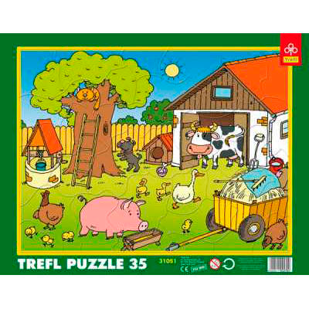
What is there in the picture

Slide 17
Продолжите стихотворение
In winter it’s snowy, slippery, ….

Slide 18
WELL DONE!!!!!!

